Slide 1
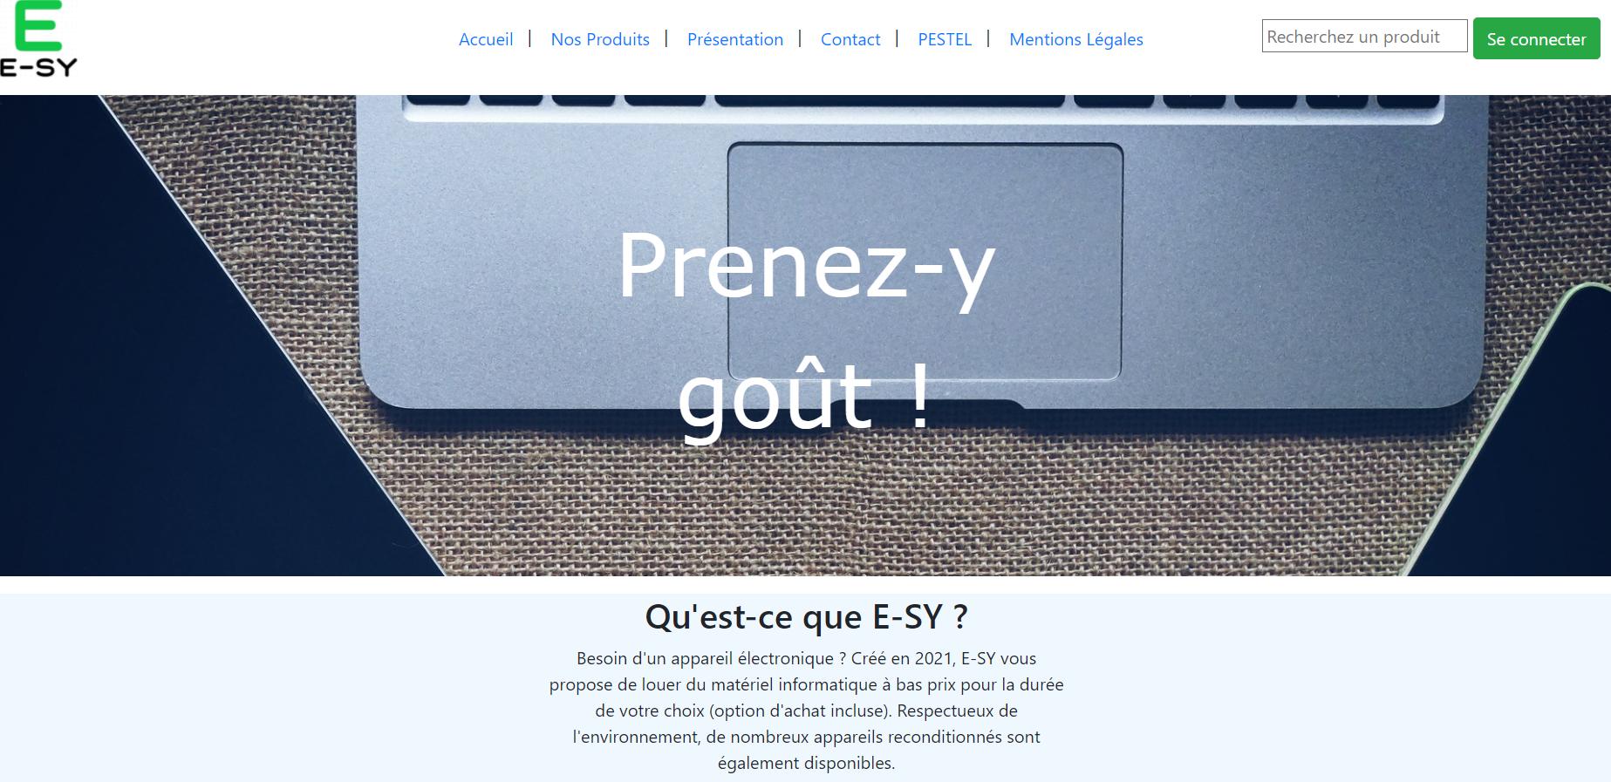
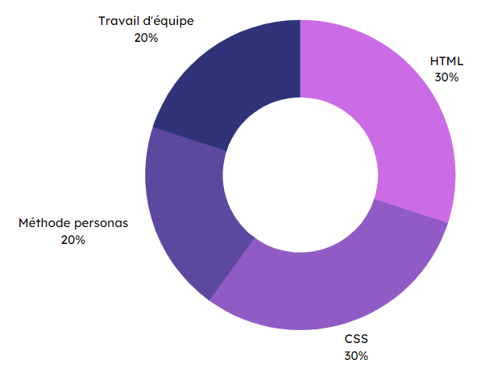


Cahier des charges
Rendu final
En binôme
Créer le site web (HTML + CSS) associé à l’entreprise créée dans le projet création d’une entreprise.
Appliquer la méthode personas (1 persona).
Réaliser la maquette du site.
Site responsive avec formulaire de contact (non fonctionnel).
Utiliser un dépôt Git.
Web pour
besoins client
Méthodes et technologies
Compétences
Travail d’équipe
20 %
HTML
30 %
Par Rudloff — File:CSS3 and HTML5 logos and wordmarks.svg, CC BY 3.0, https://commons.wikimedia.org/w/index.php?curid=49121103
Méthode personas
20 %
Par W3C, CC BY 3.0, https://commons.wikimedia.org/w/index.php?curid=12736763
CSS
30 %
THÉRON Evan

